Slide 1
Αλγόριθμοι Αναζήτησης
Εργασία 1
Τοπική Αναζήτηση

Slide 2
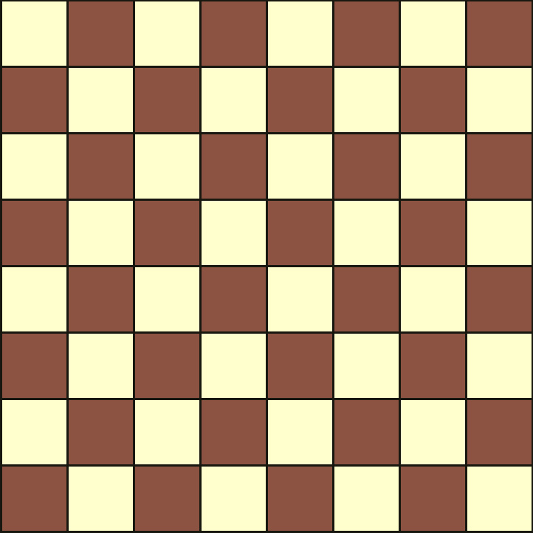
Το πρόβλημα Βασίλισσες και Αξιωματικοί
Το πρόβλημα Βασίλισσες και Αξιωματικοί είναι παραλλαγή του 8-queens. Ο στόχος είναι να τοποθετηθούν σε μια 8x8 σκακιέρα n βασίλισσες και n αξιωματικοί ώστε κανένα κομμάτι να μην επιτίθεται σε κανένα άλλο.
Το πρόβλημα έχει λύση για n∈{1,2,3,4,5}
Q
Q
Q
Q
Μια λύση για n=5
Q
K
K
K
K
K

Slide 3
Το πρόβλημα Βασίλισσες και Αξιωματικοί
Αρχική κατάσταση:
  Τυχαία τοποθέτηση των n βασιλισσών και των n αξιωματικών στη σκακιέρα
Κατάσταση στόχου:
  Τοποθέτηση των n βασιλισσών και των n αξιωματικών στη σκακιέρα έτσι ώστε να μην υπάρχει επίθεση
Ενέργειες:
  Αλλαγή της θέσης ενός κομματιού
Συνάρτηση αποτίμησης:
Το πλήθος των ζευγαριών που είναι σε σύγκρουση (δηλ. υπάρχει επίθεση)

Slide 4
Τοπική Αναζήτηση
Υλοποιήστε πρόγραμμα που επιλύει το Βασίλισσες και Αξιωματικοί πρόβλημα χρησιμοποιώντας τις εξής μεθόδους τοπικής αναζήτησης:
  Greedy hill-climbing with sideways moves (άπληστη αναρρίχηση λόφων με πλάγιες κινήσεις)
  Greedy hill-climbing with sideways moves and restarts (άπληστη αναρρίχηση λόφων με πλάγιες κινήσεις και επανεκκινήσεις)
  Hill-climbing with stochastic choices and restarts (αναρρίχηση λόφων με στοχαστικές επιλογές και επανεκκινήσεις)
Μεταξύ ισοδύναμων γειτονικών καταστάσεων πρέπει να επιλέγεται μια στην τύχη και για τους τρεις αλγορίθμους

Slide 5
Τοπική Αναζήτηση
Greedy hill-climbing with sideways moves (άπληστη αναρρίχηση λόφων με πλάγιες κινήσεις)
  Ο αλγόριθμος αυτός είναι ο κλασσικός greedy hill-climbing με πλάγιες κινήσεις. Δουλεύει ως εξής:
    Ο χρήστης δίνει ως παράμετρο το όριο των πλάγιων κινήσεων
    Ο αλγόριθμος ξεκινάει με μια τυχαία τοποθέτηση
    Σε κάθε επανάληψη εξετάζει όλες τις πιθανές αλλαγές θέσης για όλα τα κομμάτια (βασίλισσες και αξιωματικούς)
    Από όλες τις πιθανές αλλαγές θέσης επιλέγει αυτήν που έχει ως αποτέλεσμα την μέγιστη μείωση του πλήθους των συγκρούσεων
    Αν υπάρχουν ισοπαλίες επιλέγει μια από τις ισόπαλες στην τύχη. Αν φτάσει στο όριο πλάγιων κινήσεων τερματίζει (σε τοπικό βέλτιστο)
    Επίσης αν η τρέχουσα κατάσταση είναι καλύτερη από όλες τις γειτονικές, τερματίζει σε τοπικό βέλτιστο

Slide 6
Τοπική Αναζήτηση
Greedy hill-climbing with sideways moves and restarts (άπληστη αναρρίχηση λόφων με πλάγιες κινήσεις και επανεκκινήσεις)
  Ο αλγόριθμος αυτός είναι ο κλασσικός greedy hill-climbing με πλάγιες κινήσεις και επανεκκινήσεις. Δουλεύει ως εξής:
    Ο χρήστης δίνει ως παράμετρο δύο όρια. Το όριο επαναλήψεων και το όριο πλάγιων κινήσεων
    Ο αλγόριθμος ξεκινάει με μια τυχαία τοποθέτηση
    Σε κάθε επανάληψη εξετάζει όλες τις πιθανές αλλαγές θέσης για όλα τα κομμάτια (βασίλισσες και αξιωματικούς)
    Από όλες τις πιθανές αλλαγές θέσης επιλέγει αυτήν που έχει ως αποτέλεσμα την μέγιστη μείωση του πλήθους των συγκρούσεων
    Αν υπάρχουν ισοπαλίες επιλέγει μια από τις ισόπαλες στην τύχη. Αν φτάσει στο όριο πλάγιων κινήσεων κάνει επανεκκίνηση και ξεκινάει με νέα τυχαία τοποθέτηση
    Επίσης αν η τρέχουσα κατάσταση είναι καλύτερη από όλες τις γειτονικές, κάνει επανεκκίνηση και ξεκινάει με νέα τυχαία τοποθέτηση
    Αν φτάσει στο όριο επανεκκινήσεων χωρίς να έχει βρει λύση, τερματίζει

Slide 7
Τοπική Αναζήτηση
Hill-climbing with stochastic choices and restarts (αναρρίχηση λόφων με στοχαστικές επιλογές και επανεκκινήσεις)
  Ο αλγόριθμος αυτός είναι μια παραλλαγή του hill-climbing που κάνει τα εξής:
    Ο χρήστης δίνει ως παράμετρο δύο όρια. Το όριο επαναλήψεων και όριο επανεκκινήσεων
    Ο αλγόριθμος ξεκινάει με μια τυχαία τοποθέτηση
    Σε κάθε επανάληψη επιλέγει τυχαία ένα κομμάτι (βασίλισσα ή αξιωματικό) ανάμεσα στα κομμάτια που συμμετέχουν σε τουλάχιστον μια σύγκρουση
    Για το κομμάτι που επέλεξε βρίσκει την θέση στην οποία αν τοποθετηθεί έχει ως αποτέλεσμα την μέγιστη μείωση του πλήθους των συγκρούσεων
    Αν φτάσει στο όριο επαναλήψεων χωρίς να έχει βρει λύση κάνει επανεκκίνηση
    Αν φτάσει στο όριο επανεκκινήσεων χωρίς να έχει βρει λύση σταματάει

Slide 8
Εργασία 1 - Τοπική Αναζήτηση
Το πρόγραμμα σας πρέπει να δέχεται από τον χρήστη
  την τιμή του n που προσδιορίζει το μέγεθος του προβλήματος (το n είναι 2 ή 3 ή 4 ή 5
  το πλήθος x των στιγμιότυπων που θα δημιουργηθούν και θα επιλυθούν,
  το όριο κινήσεων που μπορεί να κάνει η 3η μέθοδος,
  το όριο επανεκκινήσεων που μπορούν να κάνουν οι 2 τελευταίες μέθοδοι.
  το όριο των πλάγιων κινήσεων που επιτρέπονται για τις 2 πρώτες μεθόδους
Για κάθε στιγμιότυπο πρέπει να κατασκευάζεται μια τυχαία αρχική κατάσταση (τυχαία τοποθέτηση των κομματιών στη σκακιέρα) και να επιλύεται το πρόβλημα που προκύπτει με τις 3 μεθόδους.
  Προσοχή: πρέπει και οι 3 να λύνουν ακριβώς τα ίδια προβλήματα

Slide 9
Εργασία 1 - Τοπική Αναζήτηση
Αφού ολοκληρωθεί η εκτέλεση, για κάθε αλγόριθμου πρέπει να τυπώνονται:
  ο μέσος όρος κινήσεων που εκτέλεσε (δηλ. το πλήθος αλλαγών θέσεων σε κομμάτια) για τα x στιγμιότυπα
  ο μέσος όρος συγκρούσεων που υπάρχουν στις τελικές κατάσταση
  το πλήθος των στιγμιότυπων στα οποία βρήκε λύση
Η υλοποίηση μπορεί να γίνει σε μια γλώσσα όπως η Java, η C, και η C++ σε ομάδες ως και τριών ατόμων. Προθεσμία παράδοσης άσκησης: 01/12/2013.
Πρέπει να μέχρι τις 04/11 να γίνει δήλωση ομάδων (με email)
Τρόπος παράδοσης: μέσω eclass και υποχρεωτικά με παρουσίαση. Η παρουσίαση σημαίνει demo του προγράμματος + ερωτήσεις σχετικά με την υλοποίηση του.
  δε χρειάζεται να γράψετε αναφορά. Αρκεί ο κώδικας.

Slide 10
Θέματα Υλοποίησης
Πως θα αναπαρασταθεί η αρχική κατάσταση?
  μονοδιάστατος ή δυσδιάστατος πίνακας?
Πως θα αναπαρασταθούν οι υπόλοιπες καταστάσεις?
  παρομοίως?
  θυμηθείτε ότι μόνο μια κατάσταση διατηρείται στη μνήμη
Πως γίνεται η επέκταση μιας κατάστασης?
  πρέπει να ελέγξετε τις καταστάσεις που προκύπτουν από τη μετακίνηση μιας βασίλισσας ή ενός αξιωματικού και να επιλέξετε μια (ή καμία) σύμφωνα με τον αλγόριθμο
Πως θα υλοποιηθεί το τεστ στόχου?
  πρέπει να ελέγξετε αν το πλήθος των συγκρούσεων είναι 0 ή όχι
Μας ενδιαφέρει πως θα υλοποιηθούν οι κόμβοι του δέντρου αναζήτησης και το μέτωπο αναζήτησης?
  ΟΧΙ! Δεν χρειάζονται! Οι αλγόριθμοι τοπικής αναζήτησης δεν διατηρούν μέτωπο αναζήτησης

Slide 11
Θέματα Υλοποίησης
Σε ότι αφορά την κατασκευή της αρχικής κατάστασης μπορείτε είτε να τοποθετήσετε τα κομμάτια ένα-ένα σε τυχαίες θέσεις,
είτε να τα τοποθετήσετε ένα-ένα εξασφαλίζοντας ότι:
    οι n βασίλισσες είναι σε διαφορετικές γραμμές
    οι n αξιωματικοί είναι σε διαφορετικές διαγώνιους
  Η δεύτερη επιλογή θα μειώσει τον χώρο αναζήτησης
Σε ότι αφορά τις πλάγιες κινήσεις θέλει προσοχή το εξής: Κάθε φορά που υπάρχουν ισοπαλίες, ένας μετρητής πρέπει να αρχικοποιείται στο 0 και να μετράει πόσες συνεχόμενες πλάγιες κινήσεις γίνονται.
  Αν ο μετρητής φτάσει στο όριο των πλάγιων κινήσεων τότε ο αλγόριθμος είτε τερματίζει είτε κάνει επανεκκίνηση.
  Αν ο αλγόριθμος καταφέρει να ξεφύγει από το οροπέδιο τότε ο μετρητής μηδενίζεται.
Σχετικά με τα όρια θα πρέπει να τα θέσετε σε κατάλληλες τιμές μετά από δικό σας πειραματισμό!

